Slide 1
Education aux médias et à l’information : esprit critique et pratiques numériques
Séminaire de recherche master MEEF

Slide 2
Présentation du séminaire

Slide 3
Un séminaire transdisciplinaire
Nom de la responsable scientifique : Julie Pascau
Thème(s) de référence : Valeurs, rôle de l’école/enjeux éducatifs ; Transversalité, pluridisciplinarité, interdisciplinarité, éducations à ; Questions socialement vives (inclusion/mixité/décrochage/bien-être/laïcité…)

Slide 4
De quoi traite ce séminaire?
Réflexion autour des pratiques, des représentations et des usages de l’information (dans les médias, sur les réseaux sociaux…) des élèves et/ou des enseignants, et des parents.
  L’éducation aux médias et à l’information (EMI) : les enjeux sociaux et pédagogiques des usages de l’image, de la presse, des médias sociaux, des données ainsi que les risques numériques
  Les usages pédagogiques numériques : tablettes, robots, réseaux sociaux, blogs…
  Caractériser les usages que les élèves font de l'information dans les domaines médiatiques, informatiques et documentaires.
L’esprit critique vis-vis de l’information médiatique et scientifique

Slide 5
Sujets de recherche possibles
Esprit critique
Comment se caractérise l’esprit critique vis-à-vis de l’information et des médias chez les élèves et dans les familles ? Quel est l’apport des connaissances sur le développement cognitif pour la pédagogie ? Comment faire face à l’hétérogénéité de la capacité à évaluer l’information chez les élèves ?
Quelles stratégies pour l’éducation aux médias et à l’information à l’école afin de développer l’esprit critique des élèves ? Peut-on apprendre à débattre ?
Pratiques numériques, représentations et apprentissages
Les pratiques numériques à la maison ont-elles une influence sur le travail des élèves à l’école ? L’hyperconnexion ou au contraire l’absence totale de numérique dans les familles influe-t-elle sur les apprentissages des élèves ?
Les écarts de pratiques et de représentations (concernant les risques numériques notamment) influent-ils sur les apprentissages des élèves ?

Slide 6
Comprendre ce qu’est une activité de recherche
« Il ne s’agit pas de communiquer des résultats de recherche mais de montrer comment et pourquoi on se saisit d’une question, comment on la fait évoluer, à quoi sert un cadrage théorique, comment on émet des hypothèses, construit un protocole, recueille des données… » B. Louichon

Slide 7
Modalités de travail
Lectures de textes scientifiques
Présentation des méthodologies (observation, recueil de données, enquête, analyse de corpus)
Analyse de cas en lien avec des tendances les plus récentes de la recherche.
Réflexion sur des projets de recherche existants.
Réflexion sur les enjeux et les problématiques liées à la culture de l’information
Aborder des notions essentielles pour amorcer la recherche théorique
Développer un esprit d’investigation et de recherche chez l’étudiant
Mettre en relation savoirs théoriques et pratique professionnelle

Slide 8
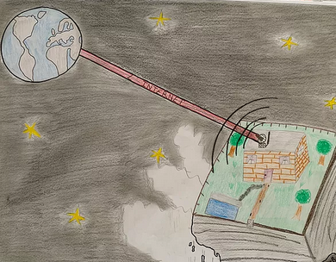
Le projet DMI
Projet conjoint avec Eric Monfort
Public cible : étudiants (PE M1 et PLC M2 histoire-géographie)
Consigne : Vous produisez la représentation de ce qu’est internet. Vous devez positionner votre maison. Donnez un titre et rédigez une brève synthèse explicative en lien avec votre représentation”
Objectif : recueillir une représentation personnelle et non une projection de leurs connaissances sur le sujet.
L’ensemble des dessins des étudiants-enseignants est publié sur le site du projet : https://juliepascau.wixsite.com/dessinemoiinternet

Slide 9
Le projet DMI Dessine moi internet
Objectif dans ce séminaire de recherche : mettre en place un projet sur les représentations du numérique chez les enfants
Collecter des dessins ou des podcasts en MP 3 sur ce que pensent les enfants qu’est internet (pour les élèves les plus jeunes)
En lien avec le projet Webradio « Elle est comment ton école ? »
Analyser les données

Slide 10
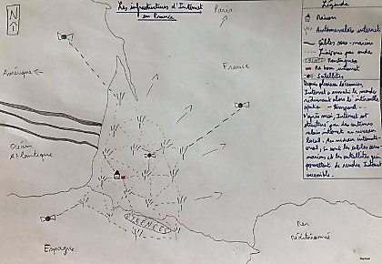
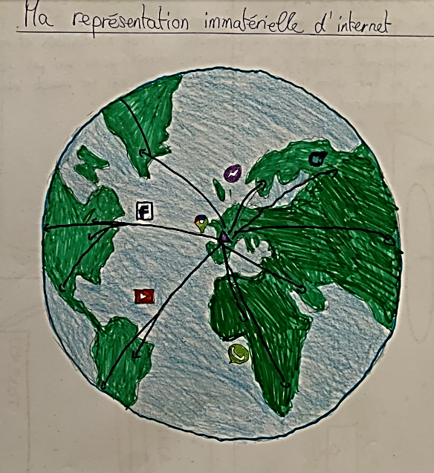
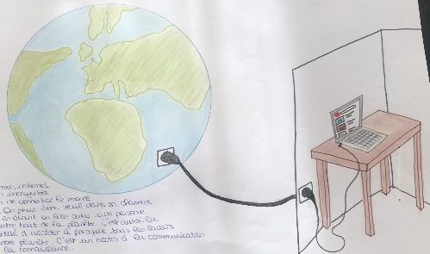
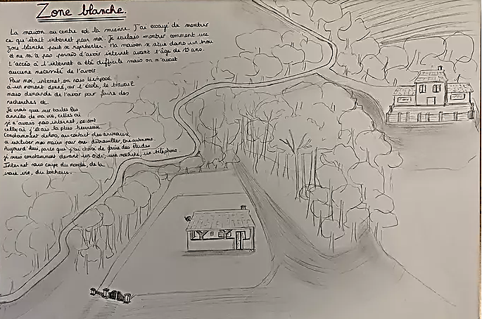
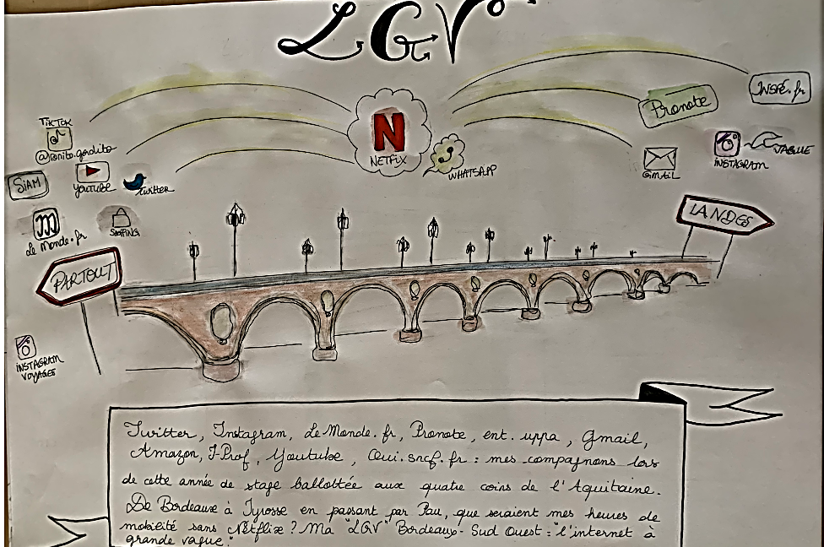
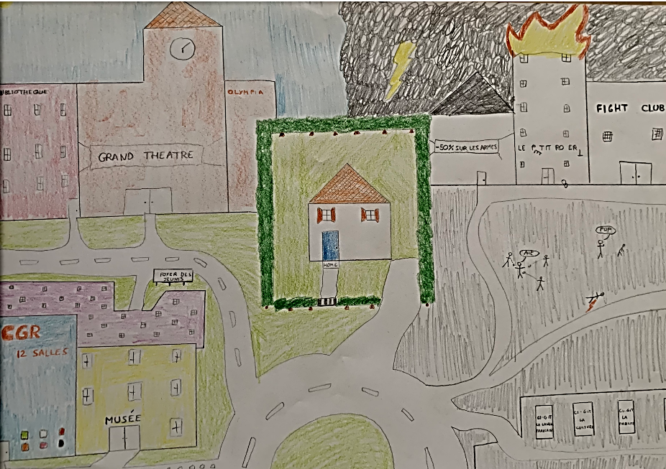
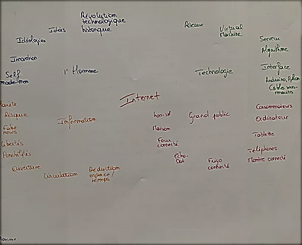
Exemples de dessins

Slide 11
Notions abordées

Slide 12
Les mutations de l’information
Explosion documentaire
  Numérisation des savoirs
  L’intelligence collective et pratiques collaboratives
Les mutations de l’écriture
Les nouvelles formes de lecture
Les nouvelles pratiques médiatiques
  Médias traditionnels vs nouveaux médias
  Réseaux sociaux
  L’accès mobile à l’information

Slide 13
La translittératie
La définition communément acceptée est celle traduite de la définition initiale de Sue Thomas :
  « l’habileté à lire, écrire et interagir par le biais d’une variété de plateformes, d’outils et de moyens de communication, de l’iconographie à l’oralité en passant par l’écriture manuscrite, l’édition, la télé, la radio et le cinéma, jusqu’aux réseaux sociaux »

Slide 14
Méthodologie de recherche
Recherche documentaire d’articles scientifiques
Prise en compte des données d’enquêtes nationales
Questionnaire
Entretien
Observation
Cahier journal
Réflexion personnelle en lien avec la pratique professionnelle (stages)

Slide 15
Exemples de thèmes proposés
Représentations d’internet chez les enfants (cycle 1 à cycle 3)
Pratiques numériques des enfants
Pratiques médianumériques des enseignants
L’éducation aux médias et à l’information à l’école primaire, de la maternelle au cycle 3
La créativité dans l’EMI
Le numérique à l’école : textes institutionnels, ressources d’accompagnement
La classe inversée

Slide 16
Bibliographie
BOUBÉE, N. & TRICOT, A. (2011). L’activité informationnelle juvénile. Paris : Hermès-Lavoisier.
TRICOT, A & CHESNE, J.-F. (2020). Numérique et apprentissages scolaires : rapport de synthèse. Paris : Cnesco.
PASQUINELLI, É. & BRONNER, G. (dir.) (2021), Éduquer à l’esprit critique : Bases théoriques et indications pratiques pour l’enseignement et la formation. Rapport Conseil Scientifique de l’Éducation Nationale, Ministère de l’éducation nationale, de la jeunesse et des sports, 2021.
VECCHI, G. (de) (2016). Former l’esprit critique. Paris : ESF éditeur.
Notes:
Pour compléter : http://www.docpourdocs.fr/spip.php?breve697

